Slide 1
密码分析学 积分攻击
王薇
weiwangsdu@sdu.edu.cn
2023-2024学年第一学期
Notes:
本课件参考《分组密码的攻击方法与实例分析》及论文the block cipher Square，后面有时间的话，可以考虑加一点division property

Slide 2

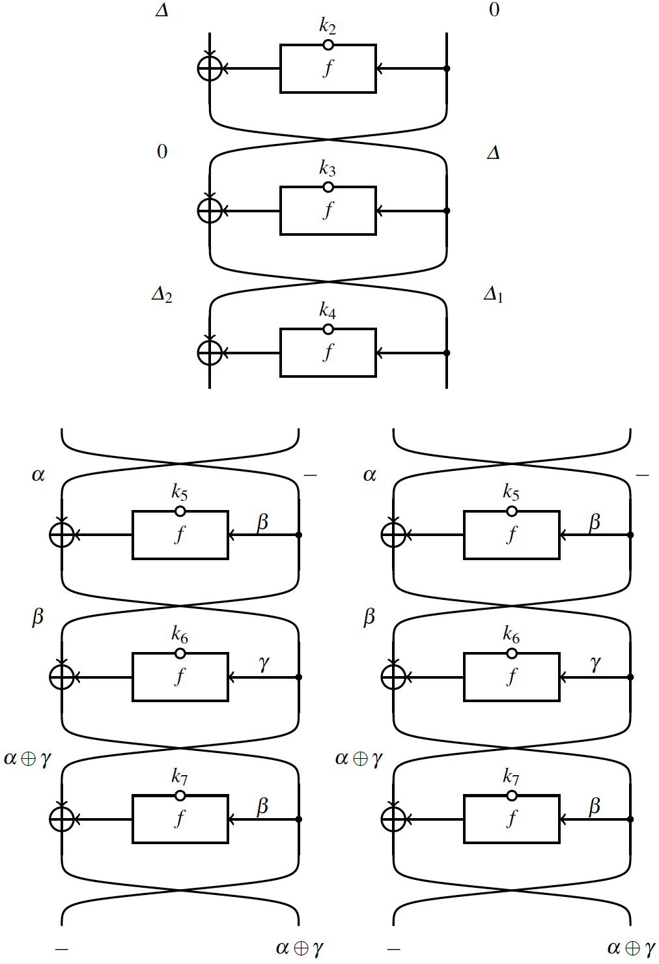
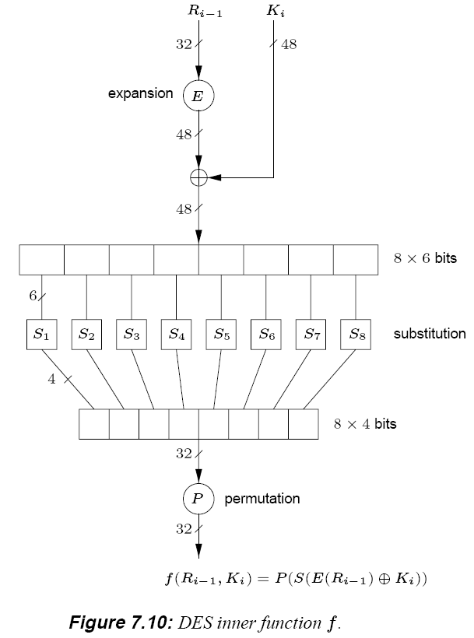




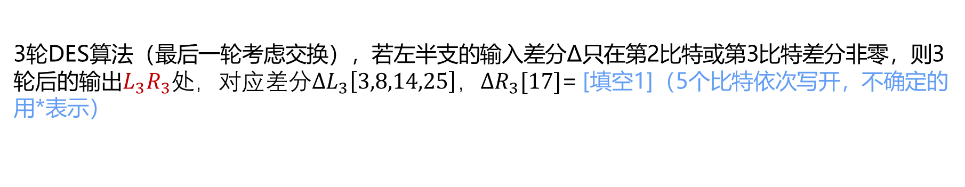
填空题
2分
3轮DES算法（最后一轮考虑交换），若左半支的输入差分∆只在第2比特或第3比特差分非零，则3轮后的输出$L_{3}R_{3}$处，对应差分$∆L_{3}\left[3,8,14,25\right]，{∆R}_{3}[17]$= [填空1]（5个比特依次写开，不确定的用*表示）
E
32 | 1 | 2 | 3 | 4 | 5
4 | 5 | 6 | 7 | 8 | 9
8 | 9 | 10 | 11 | 12 | 13
12 | 13 | 14 | 15 | 16 | 17
16 | 17 | 18 | 19 | 20 | 21
20 | 21 | 22 | 23 | 24 | 25
24 | 25 | 26 | 27 | 28 | 29
28 | 29 | 30 | 31 | 32 | 1
P
16 | 7 | 20 | 21
29 | 12 | 28 | 17
1 | 15 | 23 | 26
5 | 18 | 31 | 10
2 | 8 | 24 | 14
32 | 27 | 3 | 9
19 | 13 | 30 | 6
22 | 11 | 4 | 25
作答
Notes:
${∆R}_{3}[17]$逆回去看，是由即只需要看s层输出的第2比特，即delta_1的第一个s盒是否活跃，发现是非活跃的。

Slide 3
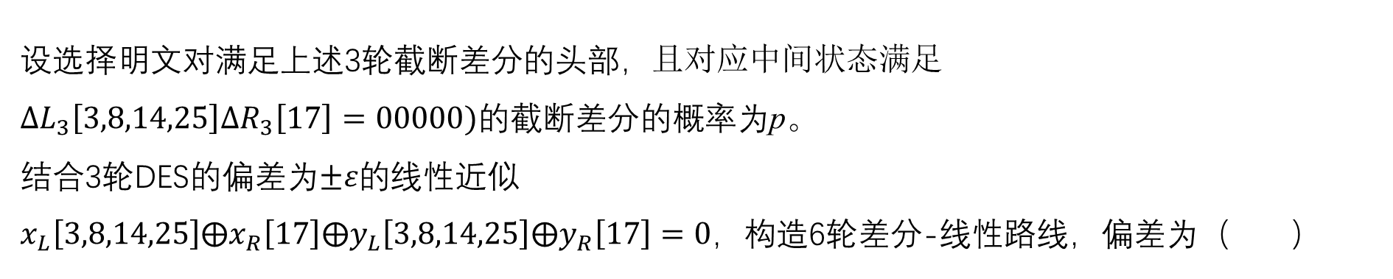
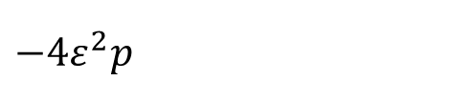
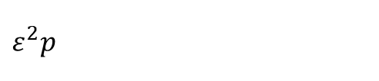
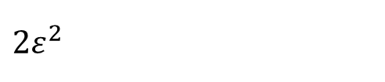
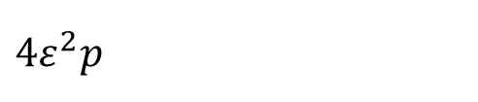
单选题
2分
设选择明文对满足上述3轮截断差分的头部，$且对应中间状态满足$
$∆L_{3}\left[3,8,14,25\right]{∆R}_{3}\left[17\right]=00000)$的截断差分的概率为p。
结合3轮DES的偏差为$±ε的$线性近似
$x_{L}\left[3,8,14,25\right]⨁x_{R}\left[17\right]⨁y_{L}\left[3,8,14,25\right]⨁y_{R}\left[17\right]=0$，构造6轮差分-线性路线，偏差为（ ）
A
$$2ε^{2}$$
B
$$−4ε^{2}p$$
C
$$4ε^{2}p$$
D
$$ε^{2}p$$
提交
Notes:
A，只有一人做对

Slide 4
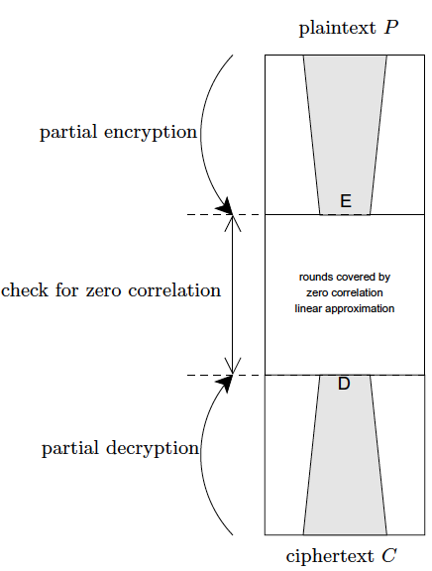
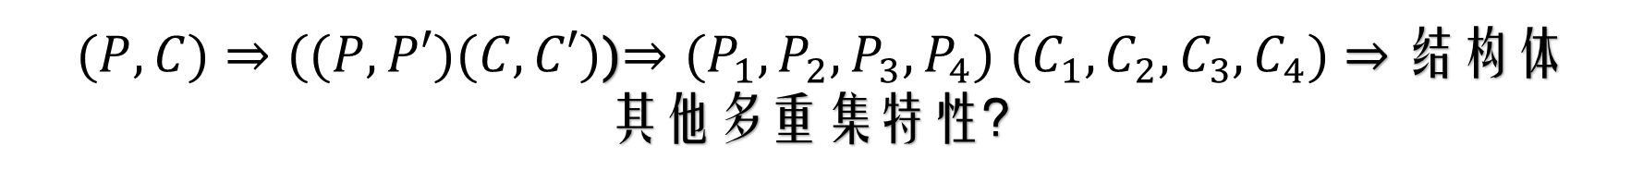

回顾
线性类分析 $|Pr\left(α∙X⨁β∙Y=0\right)−\frac{1}{2}|$
线性分析、零相关线性分析、多重、多维线性分析
差分类分析 $Pr\left(∆X\underset{→}{r−round}∆Y\right)$
差分分析
截断差分分析
不可能差分分析
回飞棒攻击 $(P_{1},P_{2},P_{3},P_{4})$ $(C_{1},C_{2},C_{3},C_{4})$
矩形攻击
check the
distinguisher
$(P,C)⇒((P,P′)(C,C′)$)$⇒(P_{1},P_{2},P_{3},P_{4})$ $(C_{1},C_{2},C_{3},C_{4})$ $⇒结构体$
其他多重集特性？
Notes:
此次积分分析和下次中间相遇分析都是这种利用多重集特性来构造区分器的典型代表；各种攻击的关系，优劣

Slide 5
教学目标
知识
多重集特性
能力
发现多重集的不随机特性
素质
考虑如何加长已知的区分器
传播规则
开展密钥恢复攻击
AES的3轮、4轮积分区分器
Notes:
新开始，前面的掌握情况不影响

Slide 6
积分攻击 (Integral Attack)
FSE 1997, Daemen J, Knudsen L, Rijmen V., The block cipher Square, Square attack
FSE 2001, Lucks S., 分析Feistel结构的Twofish算法，Saturation attack
Eurocrypt 2001, Biryukov A., Shamir A.,针对SPN结构的Multiset攻击
FSE 2001, Knudsen L, Wagner D., Integral Attack
Eurocrypt 2015, Todo Y., Division Property
Asiacrypt 2017/2020/2022，王美琴团队, Ling Sun/ Kai Hu/ Jiahui He/ Jiamin Cui, etc.
……
Notes:
立方攻击是衡量流密码算法安全性的有效手段之一，但是随着轮数的增长，输出比特的代数结构复杂度呈指数级增长，这给立方攻击带来了巨大挑战。何家辉论文利用分割性质，引入了核心单项式传播的理论，建立了简化的自动化求解模型，将求解速度提升了约12倍，成功将Trivium、Grain等国际知名流密码算法的最优立方攻击延展了数轮。
多方安全计算、全同态加密和零知识证明等高级密码协议在隐私保护场景下的广泛应用催生了对称密码原语设计和分析的新需求。崔佳敏论文引入了通用单项式预测理论，将分离特性成功推广至有限域F_2n上。通过研究域上基本操作，建立了域上密码算法代数次数的自动化评估工具，成功给出了MiMC，Feistel MiMC等当前收到广泛关注的新型原语的最优攻击结果，并对新原语的设计给出了指导。

Slide 7
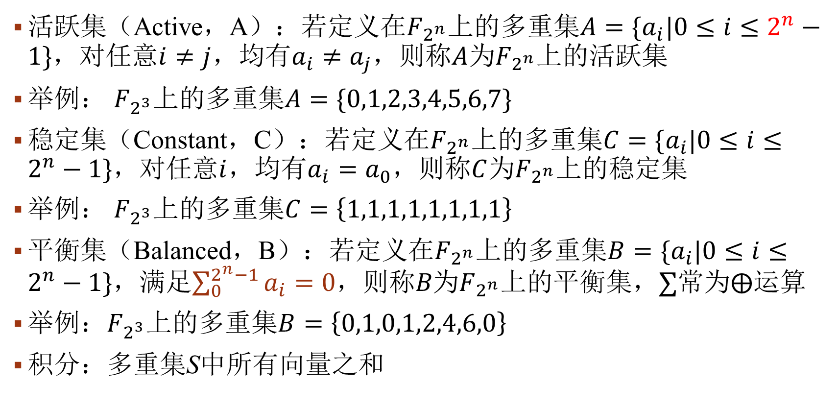
多重集特性
活跃集（Active，A）：若定义在$F_{2^{n}}$上的多重集$A=\{a_{i}|0≤i≤2^{n}−1\}$，对任意$i≠j$，均有$a_{i}≠$ $a_{j}$，则称$A$为$F_{2^{n}}$上的活跃集
举例： $F_{2^{3}}$上的多重集$A=\{0,1,2,3,4,5,6,7\}$
稳定集（Constant，C）：若定义在$F_{2^{n}}$上的多重集$C=\{a_{i}|0≤i≤2^{n}−1\}$，对任意$i$，均有$a_{i}=$ $a_{0}$，则称$C$为$F_{2^{n}}$上的稳定集
举例： $F_{2^{3}}$上的多重集$C=\left\{1,1,1,1,1,1,1,1\right\}$
平衡集（Balanced，B）：若定义在$F_{2^{n}}$上的多重集$B=\{a_{i}|0≤i≤2^{n}−1\}$，满足$\sum_{0}^{2^{n}−1}{a_{i}=0}$，则称$B为F_{2^{n}}上的平衡集$，$∑$常为$⨁$运算
举例：$F_{2^{3}}$上的多重集$B=\left\{0,1,0,1,2,4,6,0\right\}$
积分：多重集S中所有向量之和
Notes:
多重集有什么特性？最基本的特性？
活跃和稳定都和具体值有关系，需要确定值的情况，平衡集的要求相对弱一些

Slide 8
单选题
1分
活跃集是平衡集么？
A
是
B
否
C
不一定
提交

Slide 9
单选题
1分
稳定集是平衡集么？
A
是
B
否
C
不一定
提交

Slide 10
多重集特性
活跃集和稳定集都是平衡集
B
A
C
遍历A、常数C、平衡B
Notes:
活跃和稳定都和具体值有关系，是确定的情况，但平衡集的刻画比较粗糙，是下一步研究的关键点

Slide 11
单选题
1分
多重集特性的传播规则（5条）
活跃集经过拉线或循环移位后是（）集？
A
活跃
B
平衡
C
稳定
D
不一定
提交
Notes:
思考多重集的传播特性

Slide 12
单选题
1分
稳定集经过线性变换后是（）集？
A
活跃
B
平衡
C
稳定
D
不一定
提交
Notes:
思考多重集的传播特性

Slide 13
单选题
1分
平衡集经过线性变换后是（）集？
A
活跃
B
平衡
C
稳定
D
不一定
提交
Notes:
思考多重集的传播特性

Slide 14
单选题
1分
活跃集经过非线性变换（双射）后是（）集？
A
活跃
B
平衡
C
稳定
D
不一定
提交
Notes:
思考多重集的传播特性

Slide 15
单选题
1分
平衡集经过非线性变换（双射）后是（）集？
A
活跃
B
平衡
C
稳定
D
不一定
提交
Notes:
思考多重集的传播特性

Slide 16
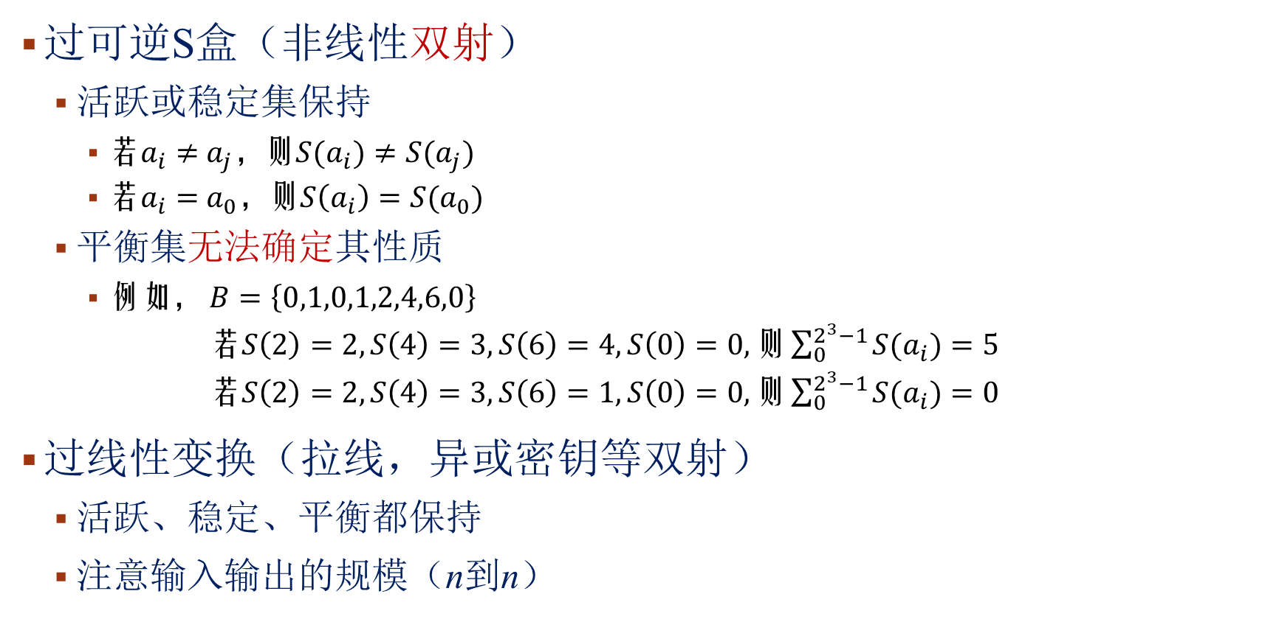
多重集特性的传播规则
过可逆S盒（非线性双射）
活跃或稳定集保持
若$a_{i}≠$ $a_{j}$，则$S(a_{i})≠S(a_{j})$
若$a_{i}=$ $a_{0}$，则$S\left(a_{i}\right)=S(a_{0})$
平衡集无法确定其性质
例如， $B=\left\{0,1,0,1,2,4,6,0\right\}$
若$S\left(2\right)=2,S\left(4\right)=3,S\left(6\right)=4,S\left(0\right)=0,则\sum_{0}^{2^{3}−1}{{S(a}_{i})=5}$
若$S\left(2\right)=2,S\left(4\right)=3,S\left(6\right)=1,S\left(0\right)=0,则\sum_{0}^{2^{3}−1}{{S(a}_{i})=0}$
过线性变换（拉线，异或密钥等双射）
活跃、稳定、平衡都保持
注意输入输出的规模（n到n）
A
S
A
S
C
S
C
S
B
S
？
后续研究点
S
A
S
A
L
C
S
C
L
B
S
B
L
Notes:
平衡集的刻画较粗糙，为何会导致平衡？深入研究B的原因
线性变换以矩阵乘为例，但是要注意一列每个字节都是A和这一列是A
N表示输入输出长度一致

Slide 17
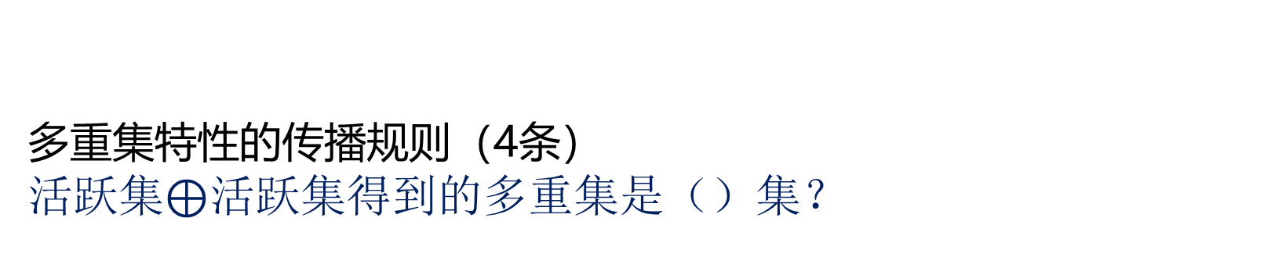
单选题
2分
多重集特性的传播规则（4条）
活跃集$⊕$活跃集得到的多重集是（）集？
A
活跃
B
平衡
C
稳定
D
不一定
提交
Notes:
思考多重集的传播特性

Slide 18

单选题
2分
多重集特性的传播规则
活跃集$⊕平衡$集得到的多重集是（）集？
A
活跃
B
平衡
C
稳定
D
不一定
提交
Notes:
思考多重集的传播特性

Slide 19

单选题
2分
多重集特性的传播规则
活跃集$⊕$稳定集得到的多重集是（）集？
A
活跃
B
平衡
C
稳定
D
不一定
提交
Notes:
思考多重集的传播特性

Slide 20

单选题
2分
多重集特性的传播规则
平衡集$⊕平衡$集得到的多重集是（）集？
A
活跃
B
平衡
C
稳定
D
不一定
提交
Notes:
思考多重集的传播特性

Slide 21
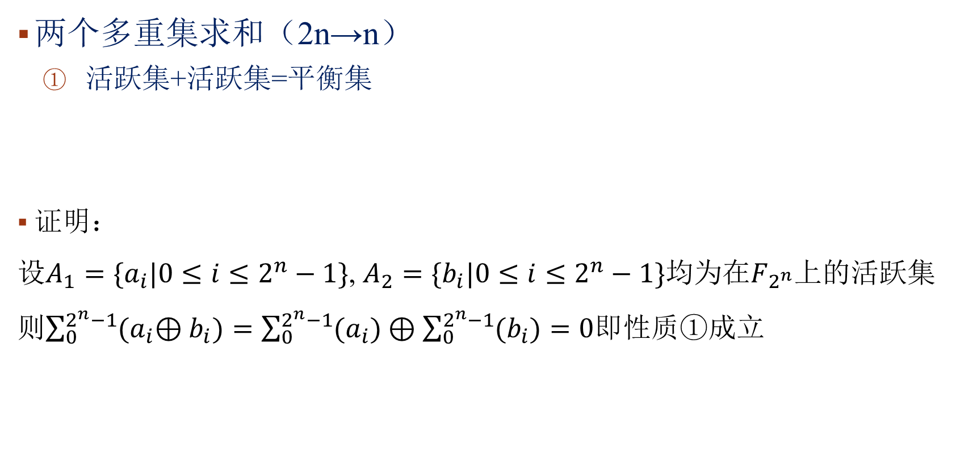
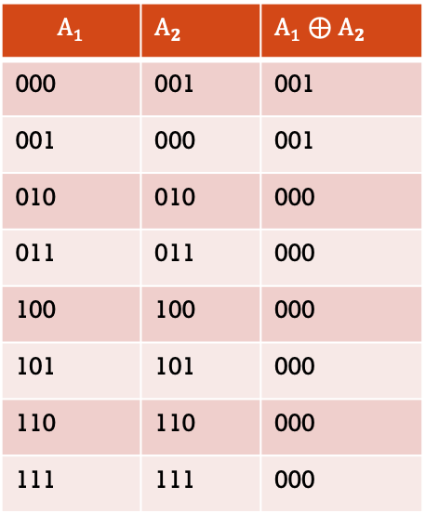
多重集特性的传播规则
$$A_{1}$$ | $$A_{2}$$ | $$A_{1}⊕A_{2}$$
000 | 001 | 001
001 | 000 | 001
010 | 010 | 000
011 | 011 | 000
100 | 100 | 000
101 | 101 | 000
110 | 110 | 000
111 | 111 | 000
两个多重集求和（2n→n）
活跃集+活跃集=平衡集
证明：
设$A_{1}=\{a_{i}|0≤i≤2^{n}−1\}$, $A_{2}=\{b_{i}|0≤i≤2^{n}−1\}$均为在$F_{2^{n}}$上的活跃集
则$\sum_{0}^{2^{n}−1}{{(a}_{i}⊕b_{i})=\sum_{0}^{2^{n}−1}{{(a}_{i})⊕\sum_{0}^{2^{n}−1}{{(b}_{i})}=0}}$即性质①成立
Notes:
B+B类似A+A的证明

Slide 22
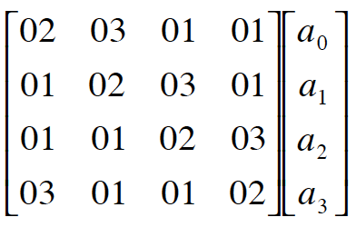

多重集特性的传播规则
两个多重集求和（2n→n）
活跃集+活跃集=平衡集
活跃集+稳定集=活跃集
活跃集+平衡集=平衡集
平衡集+平衡集=平衡集
稳定集+稳定集=稳定集
2A $=\left\{2a_{i}\right\}=$？
2A+3A+A = ?
Notes:
B+B类似A+A的证明
注意2A不是A+A！！

Slide 23
AES算法的Square攻击

Slide 24

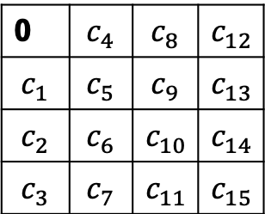
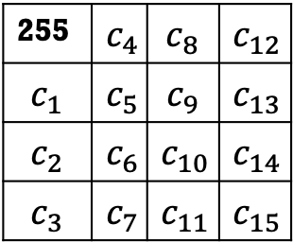
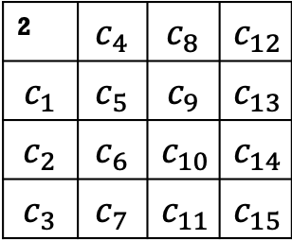
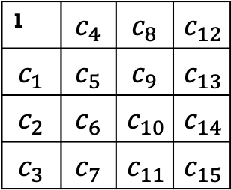
AES的3轮积分区分器
输入：256个元素构成的多重集，满足第0字节遍历256种可能，其他字节均为常数
0 | $$c_{4}$$ | $$c_{8}$$ | $$c_{12}$$
$$c_{1}$$ | $$c_{5}$$ | $$c_{9}$$ | $$c_{13}$$
$$c_{2}$$ | $$c_{6}$$ | $$c_{10}$$ | $$c_{14}$$
$$c_{3}$$ | $$c_{7}$$ | $$c_{11}$$ | $$c_{15}$$
1 | $$c_{4}$$ | $$c_{8}$$ | $$c_{12}$$
$$c_{1}$$ | $$c_{5}$$ | $$c_{9}$$ | $$c_{13}$$
$$c_{2}$$ | $$c_{6}$$ | $$c_{10}$$ | $$c_{14}$$
$$c_{3}$$ | $$c_{7}$$ | $$c_{11}$$ | $$c_{15}$$
2 | $$c_{4}$$ | $$c_{8}$$ | $$c_{12}$$
$$c_{1}$$ | $$c_{5}$$ | $$c_{9}$$ | $$c_{13}$$
$$c_{2}$$ | $$c_{6}$$ | $$c_{10}$$ | $$c_{14}$$
$$c_{3}$$ | $$c_{7}$$ | $$c_{11}$$ | $$c_{15}$$
255 | $$c_{4}$$ | $$c_{8}$$ | $$c_{12}$$
$$c_{1}$$ | $$c_{5}$$ | $$c_{9}$$ | $$c_{13}$$
$$c_{2}$$ | $$c_{6}$$ | $$c_{10}$$ | $$c_{14}$$
$$c_{3}$$ | $$c_{7}$$ | $$c_{11}$$ | $$c_{15}$$
…
A | C | C | C
C | C | C | C
C | C | C | C
C | C | C | C
不同的$c_{i}$取值可以不同
输入多重集特性

Slide 25
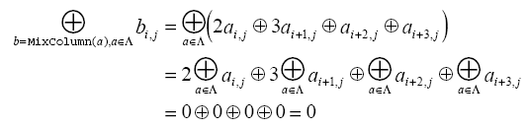

AES的3轮积分区分器——输入多重集特性的传播
A
S/L
A
C
S/L
C
B
L
B
A | C | C | C
C | C | C | C
C | C | C | C
C | C | C | C
A | C | C | C
C | C | C | C
C | C | C | C
C | C | C | C
A | C | C | C
C | C | C | C
C | C | C | C
C | C | C | C
A | C | C | C
C | C | C | C
C | C | C | C
C | C | C | C
A | C | C | C
A | C | C | C
A | C | C | C
A | C | C | C
AK
S
SR
MC
A | C | C | C
A | C | C | C
A | C | C | C
A | C | C | C
A | C | C | C
A | C | C | C
A | C | C | C
A | C | C | C
A | C | C | C
C | C | C | A
C | C | A | C
C | A | C | C
A | A | A | A
A | A | A | A
A | A | A | A
A | A | A | A
AK
S
SR
MC
${2a}_{0}⨁3a_{1}⨁a_{2}⨁a_{3}$, 2A+3C+C+C=A
A | A | A | A
A | A | A | A
A | A | A | A
A | A | A | A
A | A | A | A
A | A | A | A
A | A | A | A
A | A | A | A
A | A | A | A
A | A | A | A
A | A | A | A
A | A | A | A
B | B | B | B
B | B | B | B
B | B | B | B
B | B | B | B
AK
S
SR
MC
AK
Notes:
$${⨁_{every value in the set}(2a}_{0}⨁3a_{1}⨁a_{2}⨁a_{3})$$
提问

Slide 26
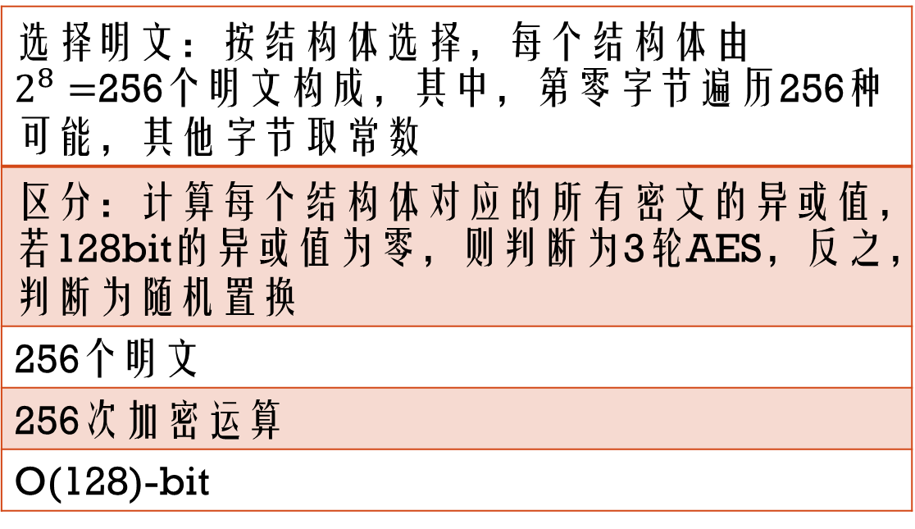
3轮AES的区分攻击
选择明文：按结构体选择，每个结构体由$2^{8}=$256个明文构成，其中，第零字节遍历256种可能，其他字节取常数
区分：计算每个结构体对应的所有密文的异或值，若128bit的异或值为零，则判断为3轮AES，反之，判断为随机置换
256个明文
256次加密运算
O(128)-bit
如何选择明文？
如何区分？
数据复杂度？
时间复杂度？
存储复杂度？
A | C | C | C
C | C | C | C
C | C | C | C
C | C | C | C
B | B | B | B
B | B | B | B
B | B | B | B
B | B | B | B
3-r
Notes:
存储，只需要存储一个密文，及之前密文的异或值即可

Slide 27
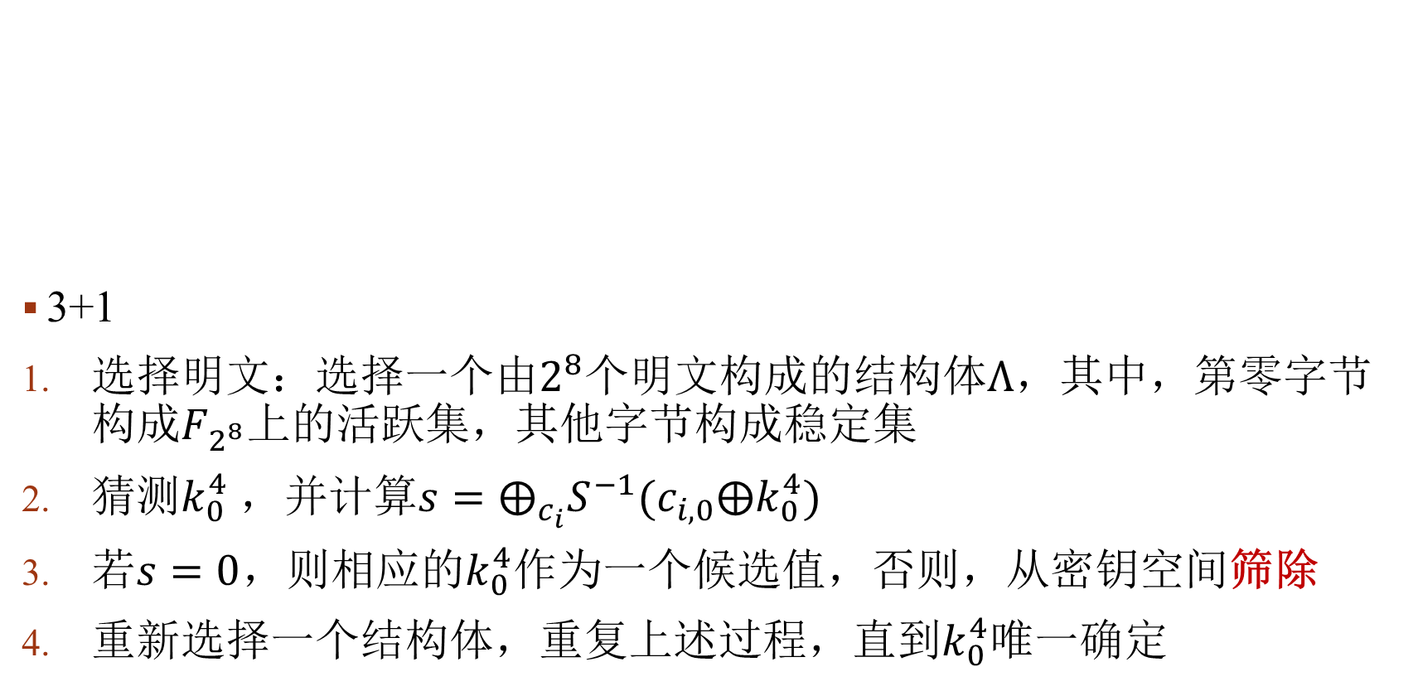
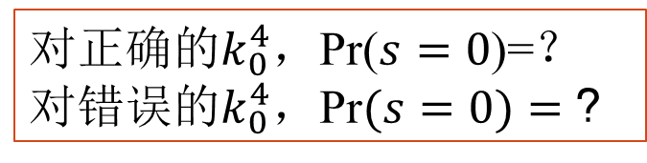
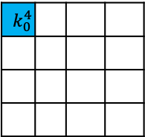
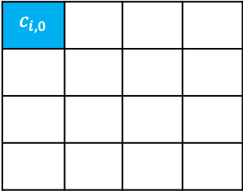
4轮AES的密钥恢复攻击——以恢复第4轮部分密钥为例
3+1
选择明文：选择一个由$2^{8}$个明文构成的结构体$Λ$，其中，第零字节构成$F_{2^{8}}$上的活跃集，其他字节构成稳定集
猜测$k_{0}^{4}$，并计算$s=⨁_{c_{i}}S^{−1}(c_{i,0}⨁k_{0}^{4})$
若$s=0$，则相应的$k_{0}^{4}$作为一个候选值，否则，从密钥空间筛除
重新选择一个结构体，重复上述过程，直到$k_{0}^{4}$唯一确定
A | C | C | C
C | C | C | C
C | C | C | C
C | C | C | C
B | B | B | B
B | B | B | B
B | B | B | B
B | B | B | B
$$c_{i,0}$$
3-round
SB, SR, AK
2⁸
ciphertexts
$$k_{0}^{4}$$
对正确的$k_{0}^{4}$，Pr($s=0$)=？
对错误的$k_{0}^{4}$，Pr$(s=0)=？$

Slide 28
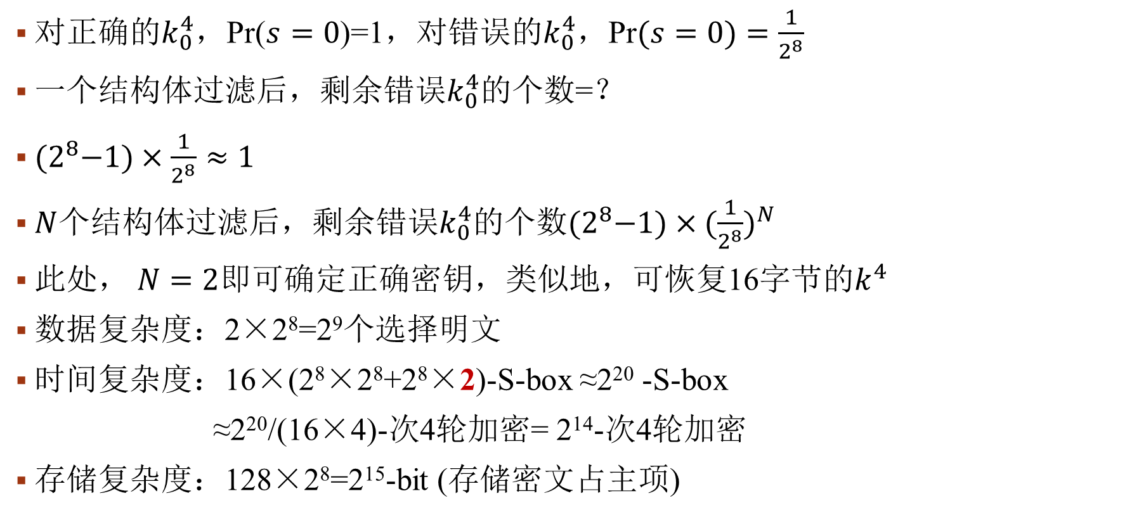
4轮AES的密钥恢复攻击——复杂度分析
对正确的$k_{0}^{4}$，Pr($s=0$)=1，对错误的$k_{0}^{4}$，Pr$(s=0)=\frac{1}{2^{8}}$
一个结构体过滤后，剩余错误$k_{0}^{4}$的个数=？
${(2}^{8}−1)×\frac{1}{2^{8}}≈1$
$N$个结构体过滤后，剩余错误$k_{0}^{4}$的个数${(2}^{8}−1)×{(\frac{1}{2^{8}})}^{N}$
此处， $N=2$即可确定正确密钥，类似地，可恢复16字节的$k^{4}$
数据复杂度：2×2⁸=2⁹个选择明文
时间复杂度：16×(2⁸×2⁸+2⁸×2)-S-box ≈2²⁰ -S-box
≈2²⁰/(16×4)-次4轮加密= 2¹⁴-次4轮加密
存储复杂度：128×2⁸=2¹⁵-bit (存储密文占主项)

Slide 29
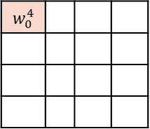
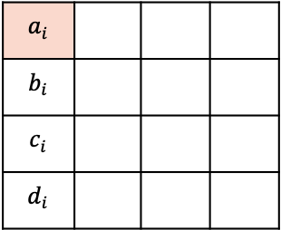
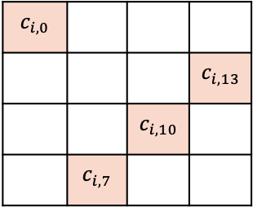
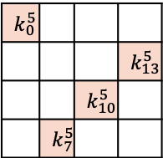
5轮AES的密钥恢复攻击1——尾部扩展2轮，3+2
B | B | B | B
B | B | B | B
B | B | B | B
B | B | B | B
$$a_{i}$$
$$b_{i}$$
$$c_{i}$$
$$d_{i}$$
S
SR
MC
AK
$$w_{0}^{4}$$
$$c_{i,0}$$
 |  |  | $$c_{i,13}$$
 |  | $$c_{i,10}$$
 | $$c_{i,7}$$
S
SR
AK
$$k_{0}^{5}$$
 |  |  | $$k_{13}^{5}$$
 |  | $$k_{10}^{5}$$
 | $$k_{7}^{5}$$

Slide 30
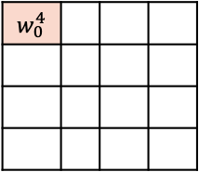

5轮AES的密钥恢复攻击1——尾部扩展2轮，3+2
注意：AK和MC交换顺序，减少密钥猜测量
B | B | B | B
B | B | B | B
B | B | B | B
B | B | B | B
$$a_{i}$$
$$b_{i}$$
$$c_{i}$$
$$d_{i}$$
MC
S
SR
AK
$$w_{0}^{4}$$
一个B字节可恢复多少密钥？
恢复40-bit ${(k}_{0}^{5},k_{7}^{5},k_{10}^{5}\text{,}k_{13}^{5},w_{0}^{4})$
$$c_{i,0}$$
 |  |  | $$c_{i,13}$$
 |  | $$c_{i,10}$$
 | $$c_{i,7}$$
S
SR
AK
$$k_{0}^{5}$$
 |  |  | $$k_{13}^{5}$$
 |  | $$k_{10}^{5}$$
 | $$k_{7}^{5}$$

Slide 31
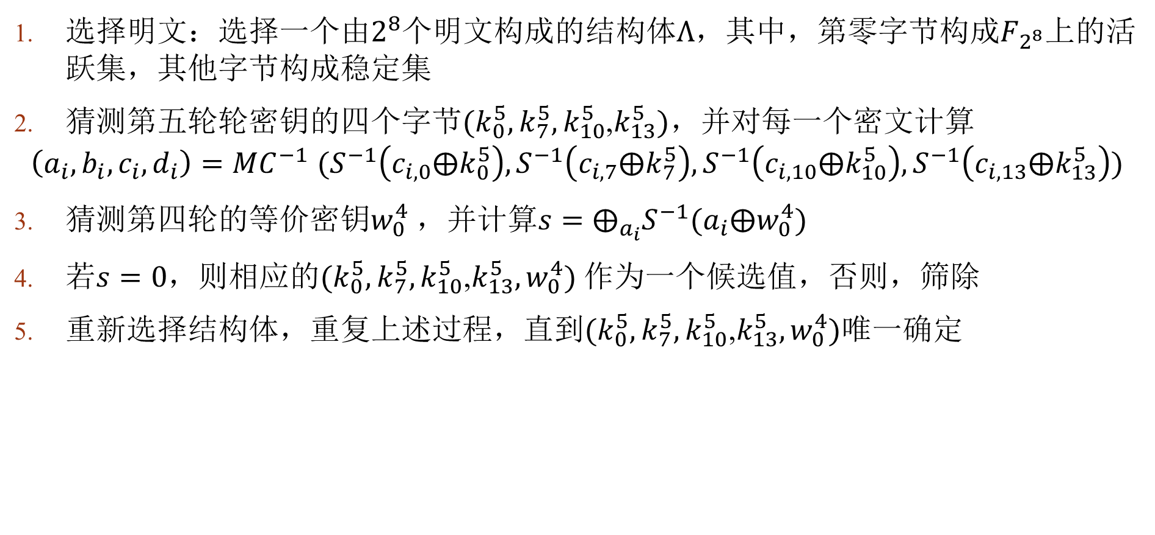
5轮AES的密钥恢复攻击1（略）
选择明文：选择一个由$2^{8}$个明文构成的结构体$Λ$，其中，第零字节构成$F_{2^{8}}$上的活跃集，其他字节构成稳定集
猜测第五轮轮密钥的四个字节${(k}_{0}^{5},k_{7}^{5},k_{10}^{5}$,$k_{13}^{5})，\text{并}对每一个密文\text{计算}$
$$\left(a_{i},b_{i},c_{i},d_{i}\right){=MC}^{−1}(S^{−1}\left(c_{i,0}⨁k_{0}^{5}\right),S^{−1}\left(c_{i,7}⨁k_{7}^{5}\right),S^{−1}\left(c_{i,10}⨁k_{10}^{5}\right),S^{−1}\left(c_{i,13}⨁k_{13}^{5}\right))$$
猜测第四轮的等价密钥$w_{0}^{4}$，并计算$s=⨁_{a_{i}}S^{−1}(a_{i}⨁w_{0}^{4})$
若$s=0$，则相应的${(k}_{0}^{5},k_{7}^{5},k_{10}^{5}$,$k_{13}^{5},w_{0}^{4})$作为一个候选值，否则，筛除
重新选择结构体，重复上述过程，直到${(k}_{0}^{5},k_{7}^{5},k_{10}^{5}\text{,}k_{13}^{5},w_{0}^{4})$唯一确定

Slide 32
单选题
2分
上述5轮AES的密钥恢复攻击中，要唯一确定40-bit的正确密钥，需要选择（）个结构体？
A
40
B
2
C
5
D
6
提交

Slide 33
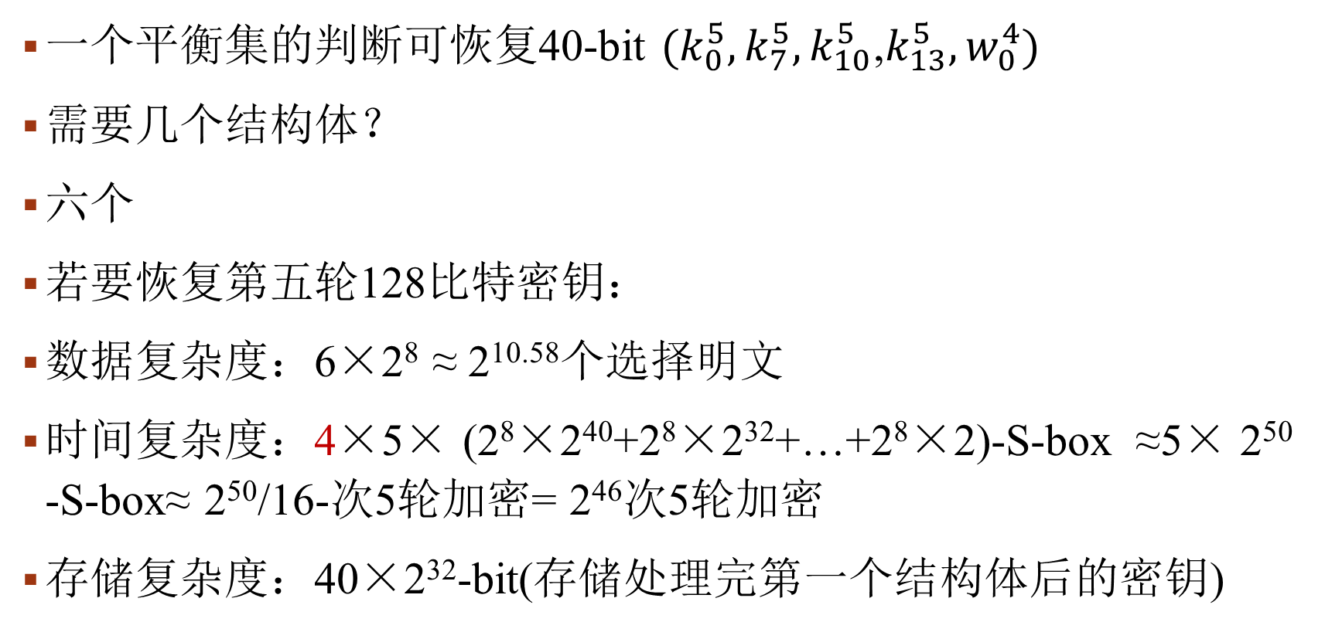
5轮AES的密钥恢复攻击1——复杂度分析
一个平衡集的判断可恢复40-bit ${(k}_{0}^{5},k_{7}^{5},k_{10}^{5}\text{,}k_{13}^{5},w_{0}^{4})$
需要几个结构体？
六个
若要恢复第五轮128比特密钥：
数据复杂度：6×2⁸ ≈ 2^{10.58}个选择明文
时间复杂度：4×5× (2⁸×2⁴⁰+2⁸×2³²+…+2⁸×2)-S-box ≈5× 2⁵⁰ -S-box≈ 2⁵⁰/16-次5轮加密= 2⁴⁶次5轮加密
存储复杂度：40×2³²-bit(存储处理完第一个结构体后的密钥)
Notes:
超链接到小结

Slide 34
5轮AES的密钥恢复攻击2——4轮区分器（2阶积分）
2²⁴个三轮区分器
A | C | C | C
0 | C | C | C
0 | C | C | C
0 | C | C | C
B | B | B | B
B | B | B | B
B | B | B | B
B | B | B | B
 | C | C | C
C |  | C | C
C | C |  | C
C | C | C
3-r
2⁸个
AK, SB, SR
AK
S⁻¹ SR⁻¹
A | C | C | C
A | C | C | C
0 | C | C | C
0 | C | C | C
1 | C | C | C
B | B | B | B
B | B | B | B
B | B | B | B
B | B | B | B
3-r
 | C | C | C
 | C | C | C
 | C | C | C
 | C | C | C
2⁸个
2²⁴个多重集
共2³²个明文
MC
A | C | C | C
…
MC⁻¹
A | C | C | C
255 | C | C | C
255 | C | C | C
255 | C | C | C
B | B | B | B
B | B | B | B
B | B | B | B
B | B | B | B
A | C | C | C
C | C | C | C
C | C | C | C
C | C | C | C
3-r
2⁸个
Notes:
解密方向，看A和哪些字节有关
若将32bit看做一个整体，则相当于ACCC过S盒和线性变换，一轮以后仍然保持

Slide 35
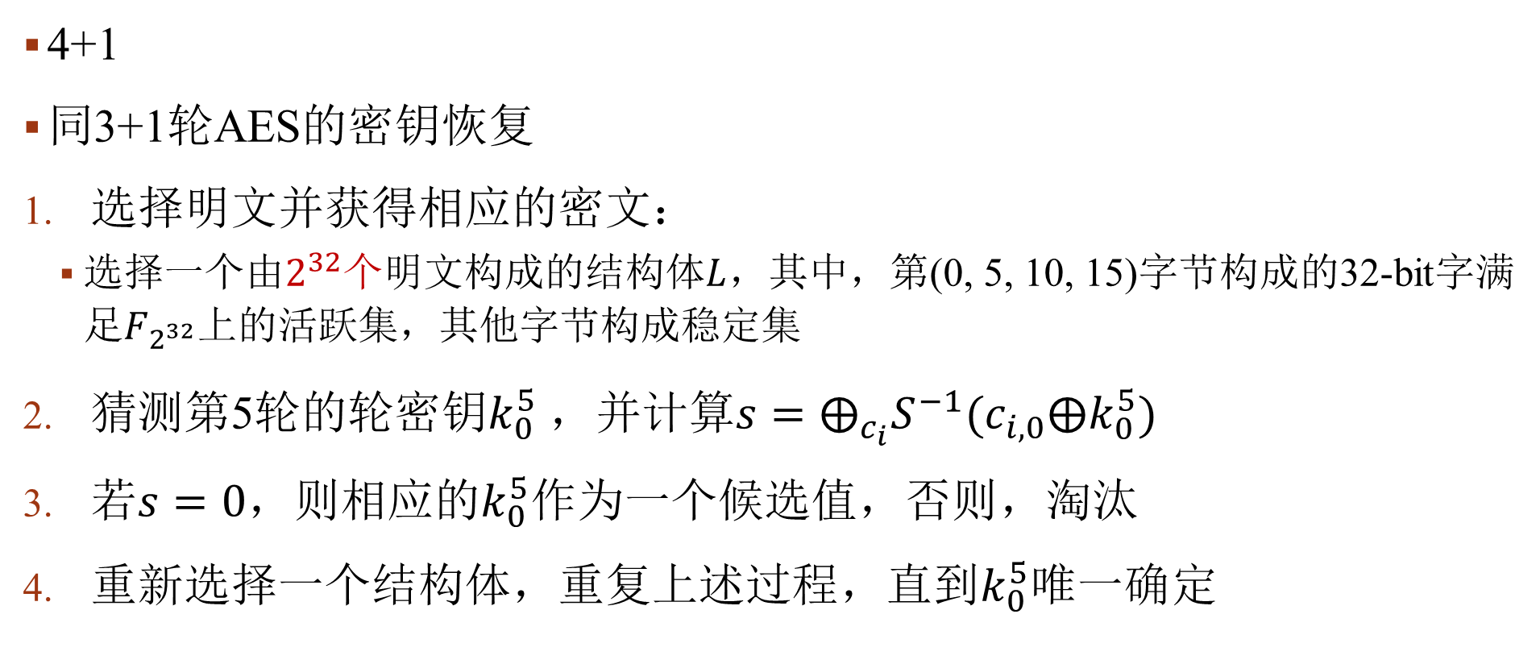
5轮AES的密钥恢复攻击2——攻击过程
4轮区分器
 | C | C | C
C |  | C | C
C | C |  | C
C | C | C
B | B | B | B
B | B | B | B
B | B | B | B
B | B | B | B
4+1
同3+1轮AES的密钥恢复
选择明文并获得相应的密文：
选择一个由$2^{32}$个明文构成的结构体$L$，其中，第(0, 5, 10, 15)字节构成的32-bit字满足$F_{2^{32}}$上的活跃集，其他字节构成稳定集
猜测第5轮的轮密钥$k_{0}^{5}$，并计算$s=⨁_{c_{i}}S^{−1}(c_{i,0}⨁k_{0}^{5})$
若$s=0$，则相应的$k_{0}^{5}$作为一个候选值，否则，淘汰
重新选择一个结构体，重复上述过程，直到$k_{0}^{5}$唯一确定
4-r
SB, SR, AK
2³²个密文
$$k_{0}^{5}$$
复杂度？（练习）

Slide 36
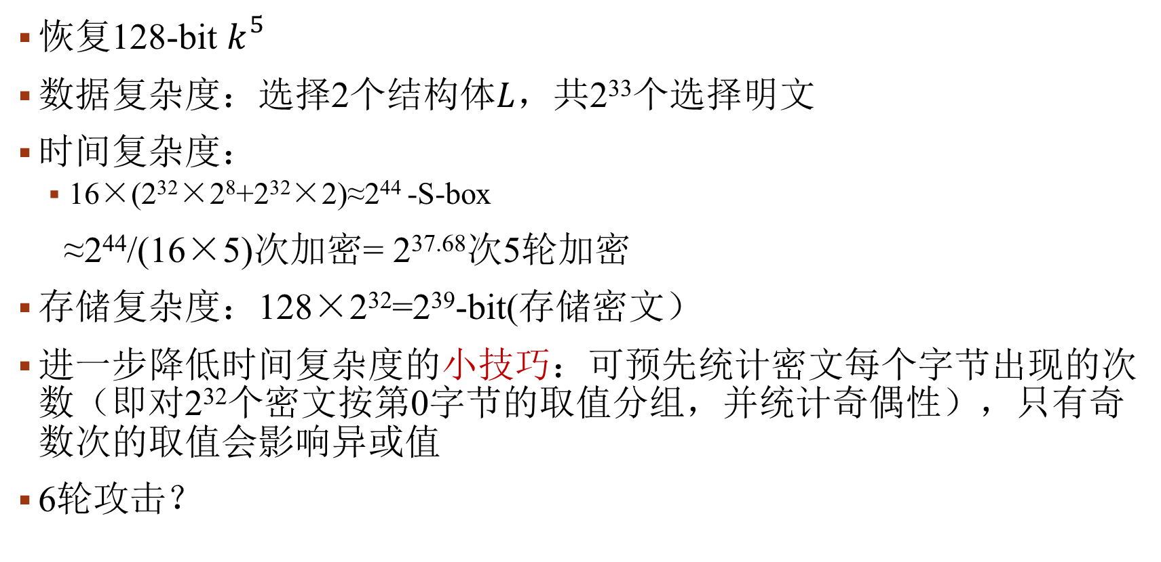
5轮AES的密钥恢复攻击2——复杂度分析（略）
恢复128-bit $k_{}^{5}$
数据复杂度：选择2个结构体$L$，共2³³个选择明文
时间复杂度：
16×(2³²×2⁸+2³²×2)≈2⁴⁴ -S-box
≈2⁴⁴/(16×5)次加密= 2^{37.68}次5轮加密
存储复杂度：128×2³²=2³⁹-bit(存储密文）
进一步降低时间复杂度的小技巧：可预先统计密文每个字节出现的次数（即对2³²个密文按第0字节的取值分组，并统计奇偶性），只有奇数次的取值会影响异或值
6轮攻击？
vs 5轮攻击1：
数据：2^{10.58}个选择明文
时间：2⁴⁶次5轮加密
存储：40×2³²-bit
Notes:
6轮攻击可提问

Slide 37
square攻击的原理
多重集的不随机特性
通过选择满足某种特性的明文多重集，追踪该多重集特性在多轮加密过程中的传播情况，通过i轮之后多重集特性的不随机现象(例如，⊕_{i}X_{i} 恒等于 0)将一个密码算法与随机置换区分开
只要算法采用的变换是双射，与算法部件的具体取值关系不大
A | C | C | C
C | C | C | C
C | C | C | C
C | C | C | C
B | B | B | B
B | B | B | B
B | B | B | B
B | B | B | B
3-round
Notes:
可以看做是差分的推广

Slide 38
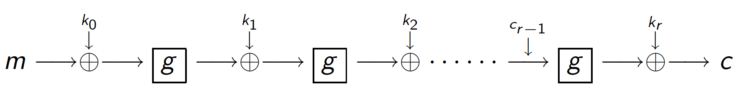
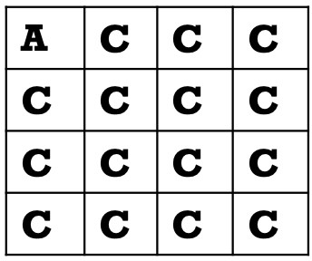
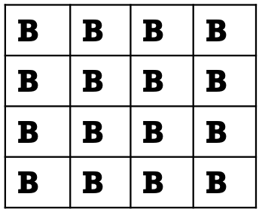
square攻击的基本过程
发现长轮数的积分区分器
根据区分器，选择相应的明文多重集，并获得对应的密文多重集
猜测由明密文求解区分器的头尾需要的密钥，验证是否满足区分器的多重集特性。若不满足，则是错误密钥，将其从密钥空间中排除
重复步骤2、3，直到密钥唯一确定
明文多重集
密文多重集
X
Y

Slide 39
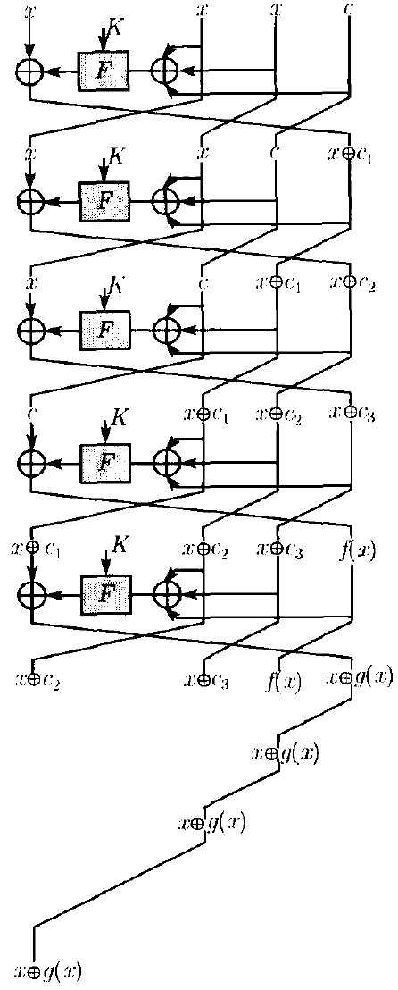
积分区分器的搜索
经验判断法
代数方法
计数法
自动化搜索，MILP，SAT/SMP
Notes:
参考孙兵书

Slide 40
改进方向
多重集：其他多重集特性，多重集与多重集之间的关系
经过S盒后多重集特性的更精确的定义，比特级
自动化搜索
积分与截断差分之间的关系
更广泛的应用

Slide 41
小结
Square攻击关注的多重集特性
多重集特性的传播规则
高阶积分区分器的构造
密钥恢复攻击中正确密钥和错误密钥的判断
A | C | C | C
C | C | C | C
C | C | C | C
C | C | C | C
B | B | B | B
B | B | B | B
B | B | B | B
B | B | B | B
 | C | C | C
C |  | C | C
C | C |  | C
C | C | C
B | B | B | B
B | B | B | B
B | B | B | B
B | B | B | B
3-r
4-r

Slide 42
